Slide 1



i悦谱
组长: 宿永烨
成员:
殷睿
彭炯雯
张楚明
杨举

Slide 2


主要功能
MAIN FUNCTION

Slide 3


1.倍速播放
2.琴键模拟
3.保存和打开文件
正常播放速度为
120拍/分钟,
上限播放速度为
500拍/分钟
下限播放速度为
40拍/分钟
实现模拟
钢琴88个按键
完美还原
音调、音阶、音色
与本地文件
建立连接
方便随时
保存、打开文件

Slide 4

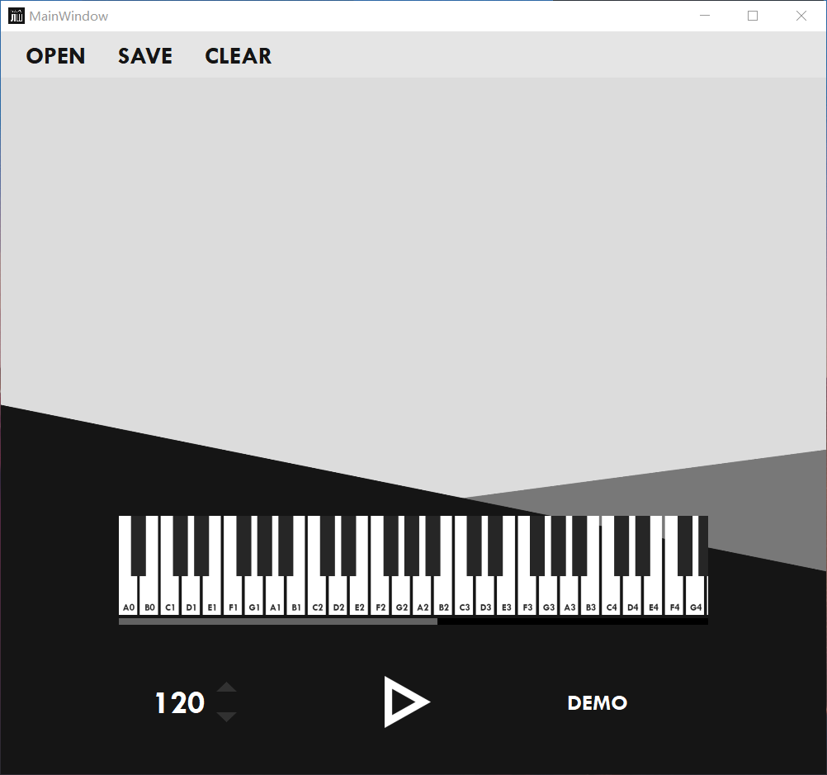
界面展示
打开文件
清除
保存文件
琴键模拟
倍速播放
示例

Slide 5
功能演示
FUNCTION DISPLAY

Slide 6






1.倍速播放
Speed adjustment
(1)正常速度
(2)上限速度
(3)下限速度
方法:双击手动调整或者按↑↓键调整

Slide 7


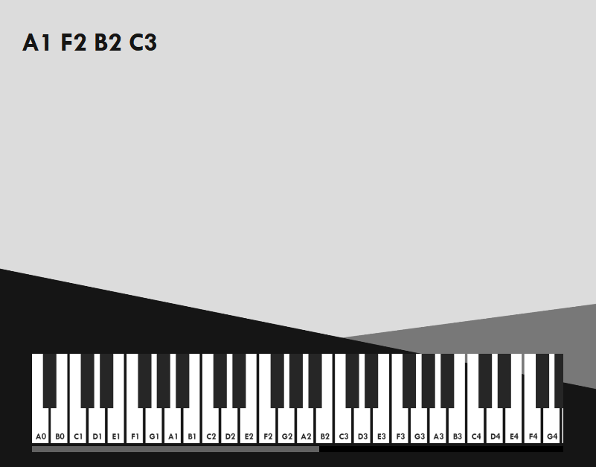

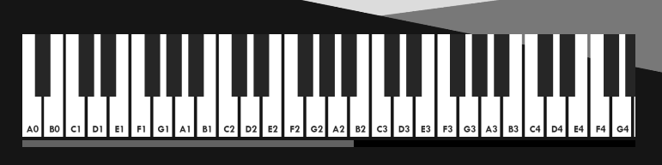
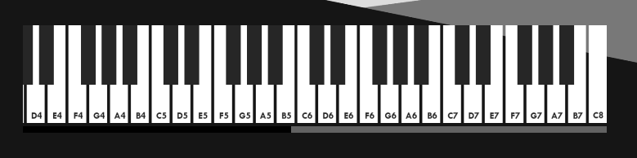
2.琴键模拟
Keyboard simulation
琴键下方有滑动条
左右滑动即可显示
全部88个琴键
琴键下方有对应号码
点击即可在屏幕上方
显示出对应输入
并发出对应元音

Slide 8
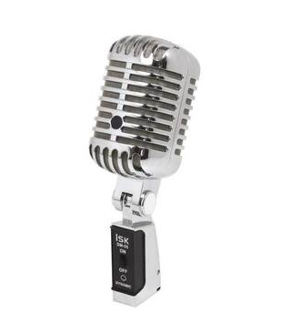

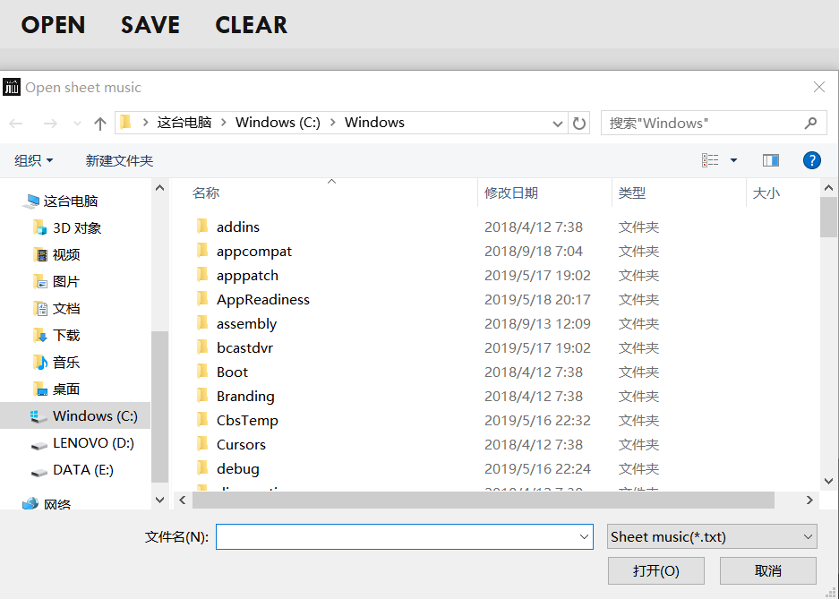
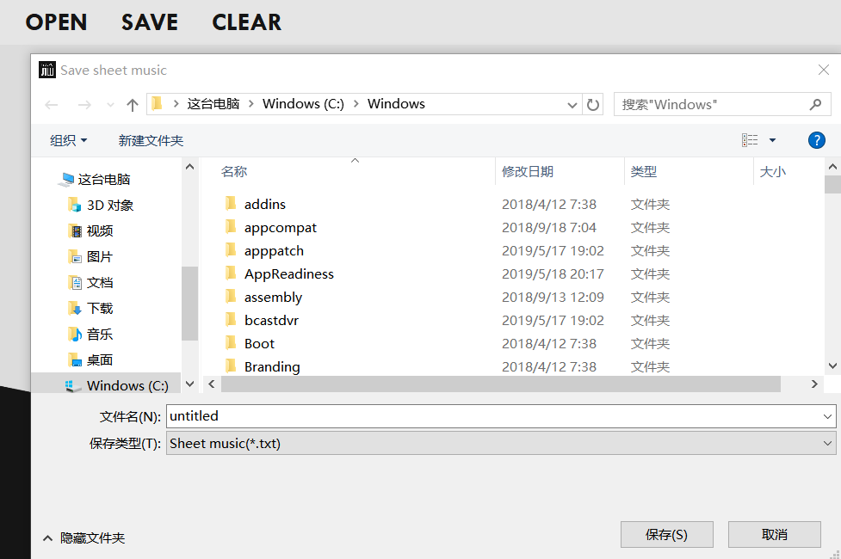
3.连接文件
Connection file
保存文件
打开文件

Slide 9


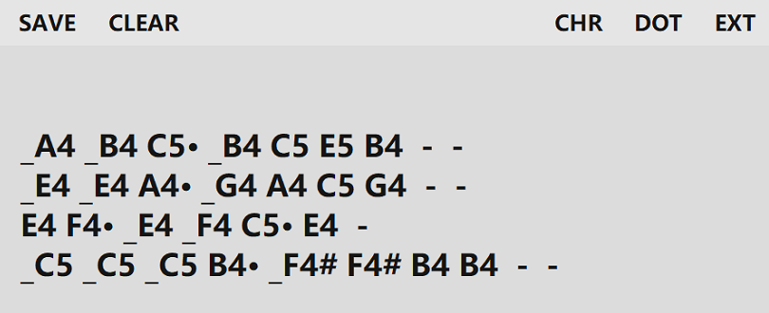
小功能
空格暂停
Hotkeys
下划线
减号
点

Slide 10
感谢您
DESIGNED BY ALONIC
莅临观赏

